Slide 1
Инновационные технологии в профессиональном образовании лиц с ограниченными возможностями здоровья: опыт реализации и исследования
Дуброва Татьяна Игоревна,
заведующая кафедрой коррекционной педагогики ОГБОУ ДПО УИПКПРО,
кандидат педагогических наук, доцент

Slide 2
В организации процесса профессионального образования необходимо понимание целей обновленного содержания образования, принятие своей собственной роли – не только транслятора знаний, а организатора учебной деятельности детей с ОВЗ и принятие решения о необходимости внедрения технологий учебно-образовательного процесса.
При этом необходимым условием эффективной организации профессионального образования лиц с ОВЗ является ориентация на специфику нарушений в развитии, учет сохранных анализаторных систем.

Slide 3
Инновационные технологии в профессиональном образовании лиц с ОВЗ: выбор траектории профессионального развития и становления Анализ опроса 80% слушателей КПК показал следующие данные: - 100% опрошенных признают необходимость внедрения и реализации ИТ; - 52 % считают, что на мотивацию применения ИТ влияет социальный заказ, требования времени; - 48 % считают, что на использование в работе ИТ влияет собственное желание.

Slide 4
Информированность педагогов о реализации инновационных технологий в практической деятельности
В качестве технологий, которыми хотели бы овладеть педагоги назывались:
тренинги – 42 %;
дистанционное обучение – 29 %;
технологии проектной деятельности – 18 %;
информационные технологии – 11 %.
100 % опрошенных изъявили желание овладеть и другими инновационными технологиями обучения.

Slide 5
Ссылки на литературу:
Беспалько, В.П. Педагогика и прогрессивные технологии обучения, 2006;
Громкова, М.Т. Андропедагогика: теория и практика образования взрослых, 2005;
Гузеев, В.В. Эффективные образовательные технологии: интегральная и ТОГИС, 2004;
Ступина, С.Б. Технологии интерактивного обучения в высшей школе, 2009;
Технологии образования взрослых / под редакцией О.В.Агаповой, Н.А.Тоскиной, С.Г.Вершловского, 2008.

Slide 6
Опыт реализации инновационных технологий в профессиональном образовании лиц с ОВЗ
ТОГИС (Технология Образования в Глобальном Информационном Сообществе)
Кейс - технологии
Технология модерации

Slide 7
Технология Образования в Глобальном Информационном Сообществе (ТОГИС)
1
В чем преимущество ТОГИС?
2
Как организовать учебную деятельность в рамках технологии ТОГИС?
3
Почему ТОГИС так нравится учащимся?
Какова роль учителя в ТОГИС?

Slide 8
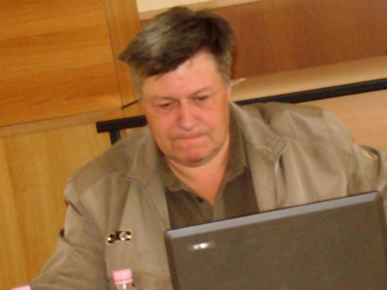
ТОГИС – это технология продуктивного обучения, ориентированная на деятельностно-ценностный подход в образовании с применением проблемного и модельного методов как основных.
Автором технологии ТОГИС является д.п.н.
Вячеслав Валерьянович Гузеев,
главный редактор журнала «Педагогические технологии»

Slide 9
Технология ТОГИС используется в следующих направлениях: - выработка навыков научного исследования; - генерирование способов решения проблемной задачи; - организация эффективного поиска необходимой информации с использованием современных компьютерных и телекоммуникационных средств; - рефлексия проведенной деятельности на завершающем этапе в виде сопоставления результата работы с достижениями собственного развития. Обучение с использованием ТОГИС способствует становлению ценностных ориентаций обучаемых, формированию информационной культуры личности.

Slide 10
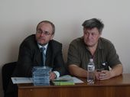
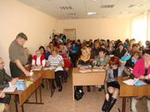
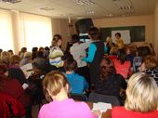
«Знания перестают быт целью, а становятся средством в подлинном образовании, помогая овладевать культурными образцами мышления, формировать свои мыслительные стратегии, что позволяет каждому самостоятельно осваивать накопления культуры» - так сформулирована задача ТОГИС.
Мы ждем Вас тут: www.togisklub.ru

Slide 11
Кейс-технологии в профессиональном образовании:
Одной из форм интерактивного
обучения является метод
коллективного анализа ситуаций (кейс-метод).
Кейс-метод – сложная многоаспектная технология обучения, которая представляет собой специфическую разновидность исследовательской аналитической технологии, т.е. включает в себя операции исследовательского процесса, аналитические процедуры, выступает как способ коллективного обучения, важнейшими составляющими которого являются работа в группе и подгруппах, взаимный обмен информацией.

Slide 12
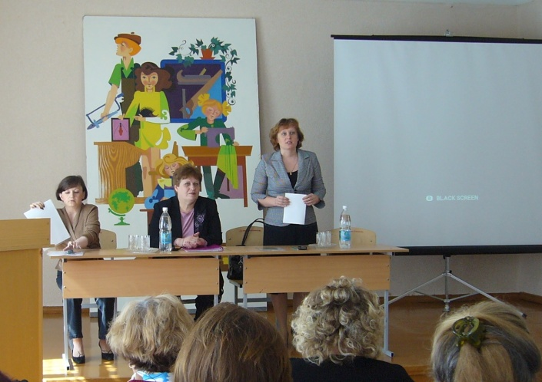
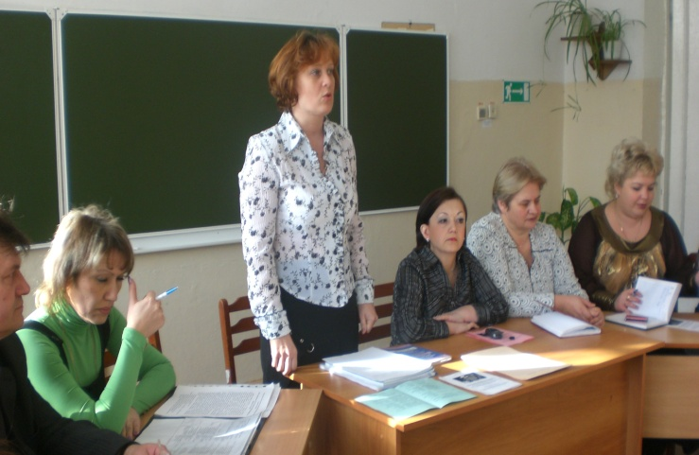
Кейс-метод можно рассматривать как синергетическую технологию и как разновидность проектной технологии, суть которой заключается в подготовке процедур погружения группы в ситуацию, формирования эффектов умножения знания, инсайтного озарения, обмена открытиями и т.п.

Slide 13
К кейс-технологиям относятся:
метод ситуационного анализа;
Ситуационные задачи и упражнения;
анализ конкретных ситуаций (кейс-стади);
метод кейсов;
метод инцидента;
метод разбора деловой корреспонденции;
игровое проектирование;
метод ситуационно-ролевых игр.
Можно выделить различные виды кейсов:
практические ;
обучающие;
научно-исследовательские.

Slide 14
Модератор – наставник, руководитель, более опытный партнер в совместном обучении, который предлагает свои знания и опыт в организации процесса групповой учебной деятельности.

Slide 15
Модерация – представляет не отдельный метод, а целый комплекс взаимосвязанных условий, методов и приемов организации совместной деятельности взрослых, позволяющих вовлечь участников в процесс выявления, осмысления и анализа затруднений в профессиональной деятельности, поиска путей их решения, неформального осмысления и распространения опыта коллег, а также взаимного обучения на основе знаний и опыта участников.

Slide 16
Принципы работы модерации: систематичность; структурированность; прозрачность.
Уровни организации обучения:
Предметный (содержательный);
Уровень переживания (опыт, чувства, желания);
Уровень взаимодействия (коммуникация и сотрудничество в группе).
Этапы модерации:
вхождение в тему;
погружение в проблематику;
обсуждение, поиск решения;
презентация результатов и общая дискуссия;
подведение итогов, обмен мнениями.

Slide 17
Технология уровневой дифференциации на основе обязательных результатов (В.В.Фирсов):
Дифференциация обучения – это организация учебного процесса, при котором учитываются индивидуально-типологические особенности личности (способности общие и специальные, уровень развития, интересы, психофизиологические свойства нервной системы и т.д.), характеризуется созданием групп учащихся, в которых содержание образования, методы обучения, организационные формы различаются. Выделяются два типа дифференциации обучения: дифференциация внешняя и внутренняя (внутри класса или группы).

Slide 18
В данной технологии предлагается введение двух стандартов: для обучения (уровень, который должно обеспечить образовательное учреждение), в нашем исследовании это репродуктивно-вариативный уровень, т.е. 3-й квалификационный разряд рабочего; и стандарта обязательной образовательной подготовки (уровень, которого должен достичь каждый), в нашем исследовании это исполнительский уровень, т.е. 1-й квалификационный разряд рабочего.

Slide 19
Пространство между уровнями обязательной и повышенной подготовки заполнено своеобразной «лестницей» деятельности, добровольное восхождение по которой от обязательного к повышенному уровням способно реально обеспечить обучающемуся постоянное пребывание в зоне ближайшего развития, обучение на индивидуальном максимально посильном уровне. Обязательность базового уровня для всех обучающихся должна быть реально выполнима, т.е. посильна и доступна абсолютному большинству.

Slide 20
Комбинированная система обучения (Н.П.Гузик) - дифференциация внутри изучаемого предмета
1 -А
Исполнительский уровень
2 - В
Исполнительско-репродуктивный
3-С
Репродуктивно-вариативный

Slide 21
Между программами «А», «В», «С» существует строгая преемственность, каждой теме представлен обязательный минимум, который позволяет обеспечить непрерывную логику изложения и создать цельную куртину основных представлений, адекватно оценить свои возможности в овладении профессией.
А
В
С

Slide 22
Задания программы «А» зафиксированы как базовый стандарт. Выполняя их, обучающийся овладевает конкретным материалом по предмету на уровне его воспроизведения. Программа «В» обеспечивает овладение обучающимися теми общими и специфическими приемами учебной и умственной деятельности, которые необходимы для решения задач на применение. Выполнение программы «С» поднимает обучающихся на уровень осознанного, творческого применения знаний, эта программа предусматривает свободное владение фактическим материалом, приемами учебной работы и умственных действий, позволяет обучающемуся проявить себя в дополнительной самостоятельной работе.

Slide 23
Взяв за основу базовый уровень программы профессионального обучения, учитель трудового обучения коррекционной школы и мастер производственного обучения профессионального училища разрабатывают ряд дополнений к программе в соответствии с квалификационными разрядными требованиями выбранной профессии, увеличивая объем содержания для разноуровневых подгрупп (микрогрупп) и разрабатывают требования ко всем видам профессиональной подготовки по разделам программы.

Slide 24
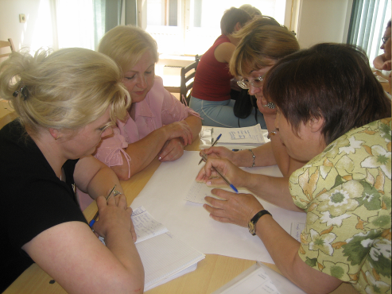
Творческих побед в реализации инновационных технологий в профессиональном обучении детей !

